Slide 1
Can & can’t
Grade: 6th
Unit1: Food and health
Miss Pamela Knuckey

Slide 2
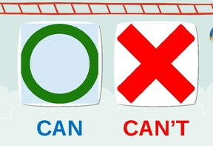
Para qué usamos can and can’t?

Slide 3
Usos de can ☺
Expresar habilidad
Expresar si algo es posible
Para pedir permiso
Tiene como significado: poder ( poder hacer algo) ejemplo: I can play the violin

Slide 4
Usos de can’t ☹
Expresar no poder o no saber hacer algo
Es la negación de can
Ejemplo : I can’t play the violin

Slide 5
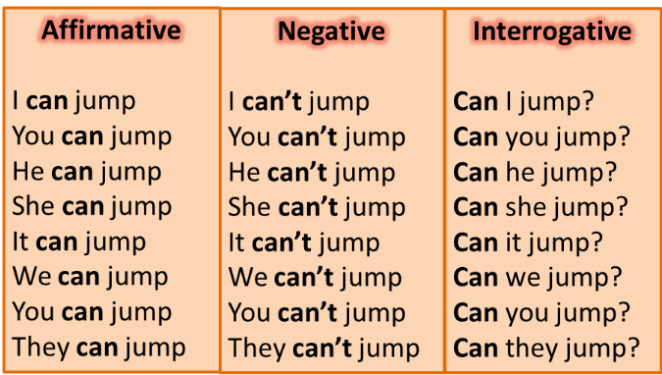
Estructura gramatical
Existen estas tres formas de utilizarlo. Para afirmar algo, negar algo y cuestionar algo.

Slide 6

You can do it ☺

